Slide 1

Praktische implementatie van OSS / OpenOffice.org
  Gemeente Schoten
  Jan Verlinden

Slide 2
Korte Inhoud
1 Situering
2 Oplijsting van OSS in gebruik
3 Migraties in op korte/middellange termijn
4 Hoe gaan we te werk ?
5 Migratie van OpenOffice
6 Probleem van Access bestanden
7 Probleem van de Macro's
8 Conclusie

Slide 3
Situering Gemeente Schoten
33,000 inwoners
400 personeelsleden
200 desktops
+ 20 servers
15 lokaties

Slide 4
ICT Afdeling
drie personen (+ GIS-medewerker)
twee collega's hebben géén IT achtergrond
leergierig / communicatief
cultuur van delen (knowledge base)
ook eerstelijns support/zeer toegankelijk

Slide 5
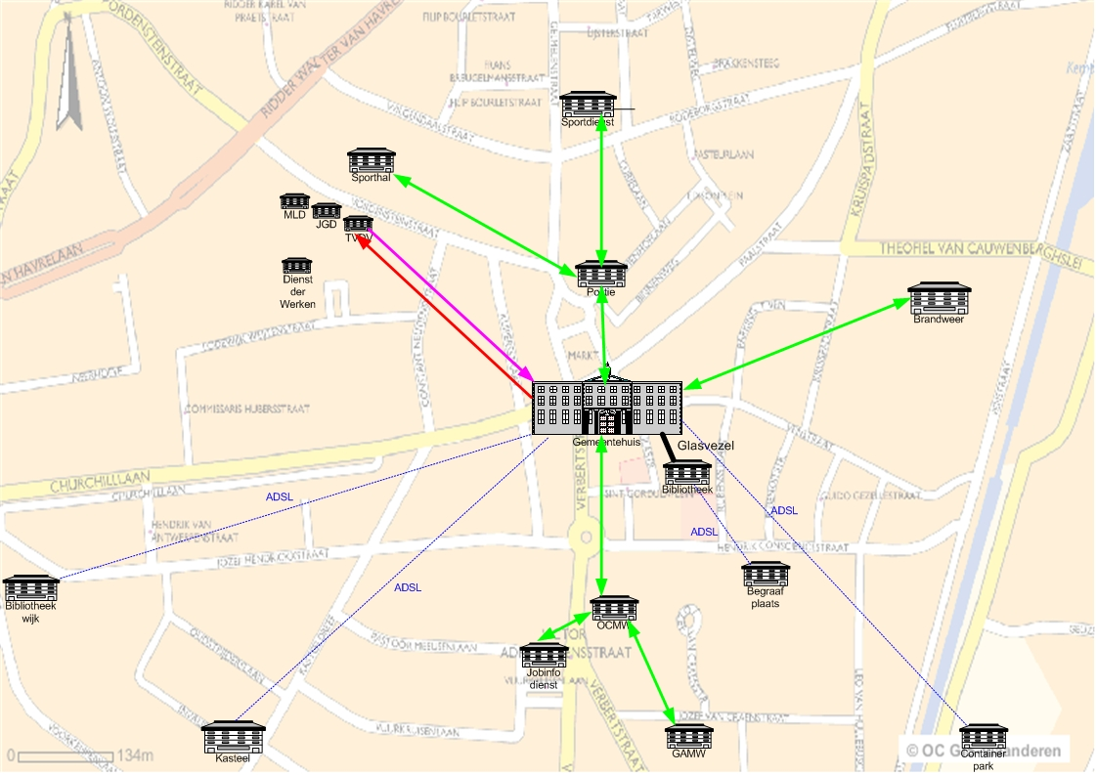
Netwerkschema

Slide 6
Lijst OSSoftware in gebruik
Serverkant
Linux
Samba
Apache
Squid + squidguard
Spamassassin
Clamav
G4l
Mirror
Rsync
Cups
OcsInventory
disk backup Ahsay
Postfix
Amavis
...

Slide 7
Lijst OSSoftware in gebruik
Gebruiker
Mambo
eGroupware
Owl
SugarCrm
MBRS
Firefox
OpenOffice
PDFCreator
Moodle
.....

Slide 8
OS Software op KT/MLT
Serverkant en
gebruiker
Firewall
Ssl Gateway
NX server
OTRS
Snort
Asterisk
Mailserver
Thin client
GIS
Authenticatie/LDAP
......

Slide 9
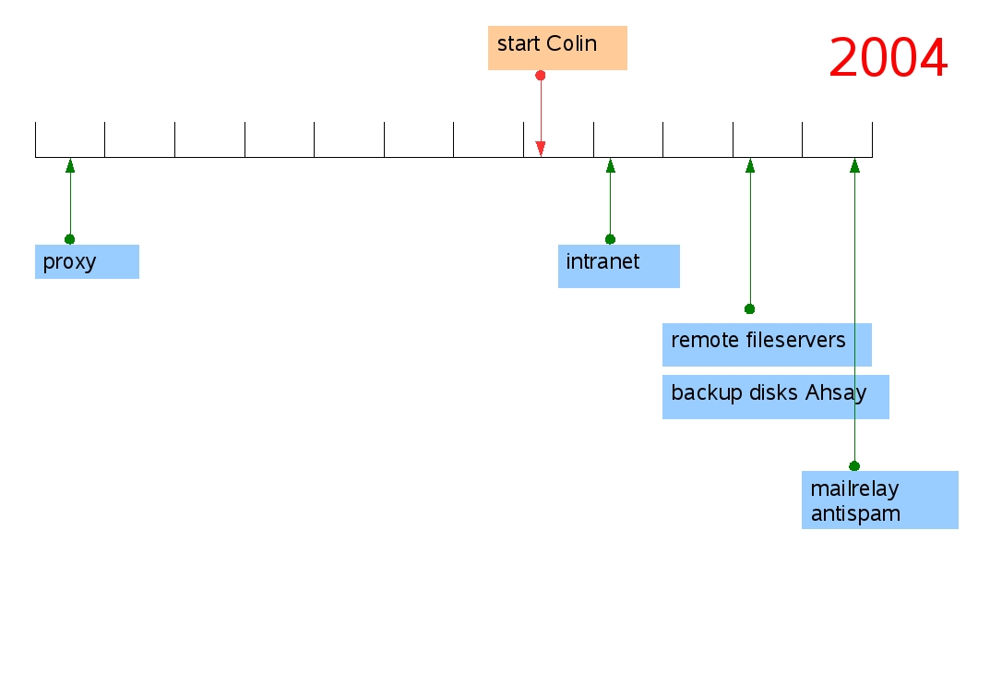
Tijdsschema van migratie/implementatie

Slide 10
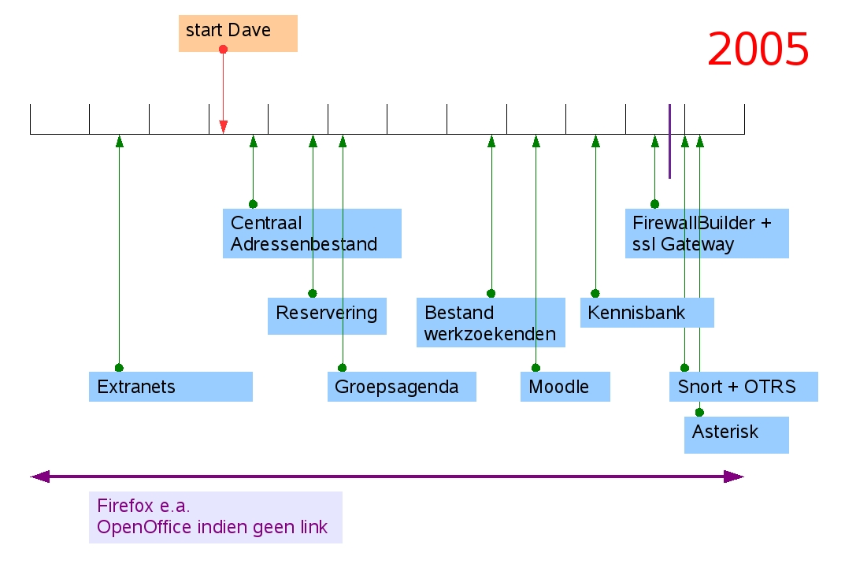
Tijdsschema van migratie/implementatie

Slide 11
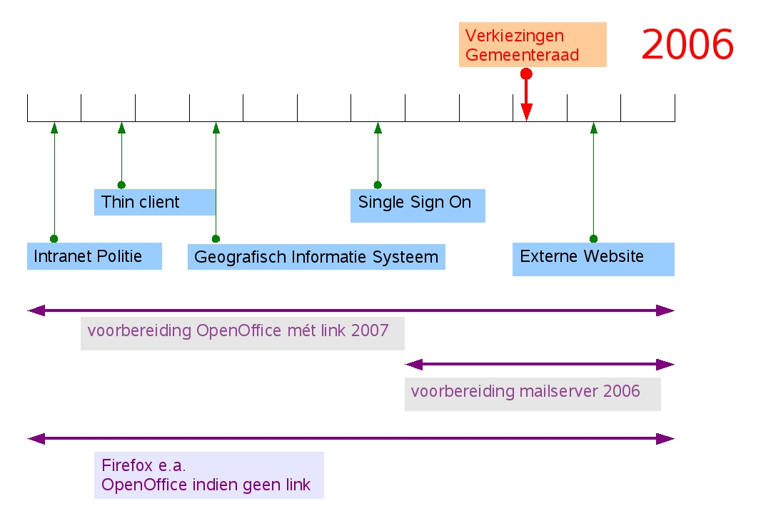
Tijdsschema van migratie/implementatie

Slide 12
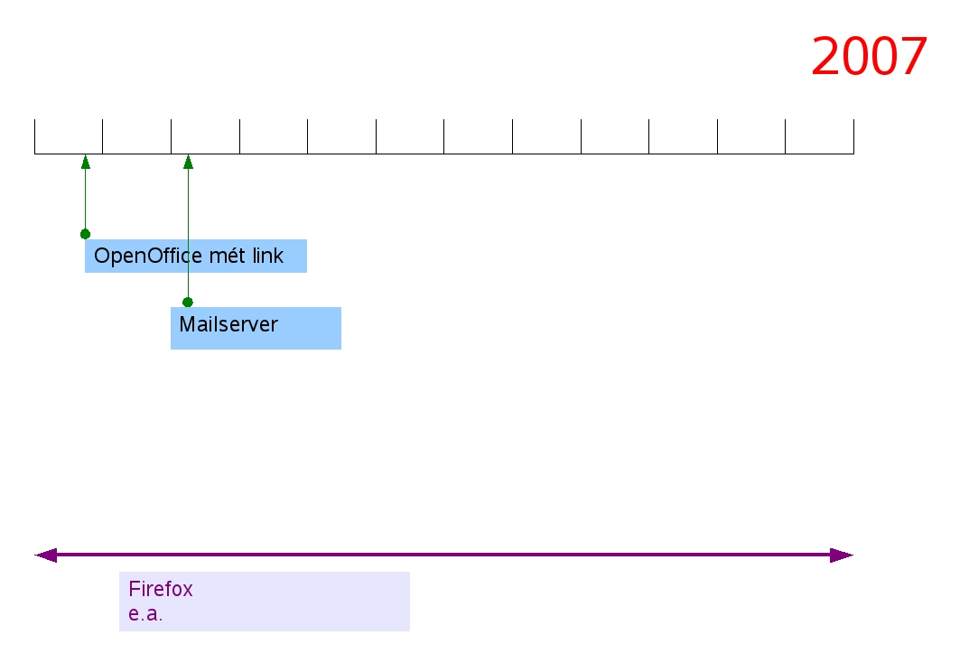
Tijdsschema van migratie/implementatie

Slide 13
Werkwijze
Analyse van het probleem – server/ user
Anticiperen op mogelijke problemen
Zoeken naar OSS en/of functionaliteiten die méérwaarde biedt (macro's van standaarddocumenten, ...)
Testen in testomgeving
Aanpassingen maken (veel aandacht = lay-out)
Implementatie
Nazorg : ter beschikking blijven

Slide 14
Hulpmiddelen
Procedures op intranet
Cfr volledig knowledgebase cfr Stad Antwerpen
Cursussen in Moodle
Video in flash van OO
Persoonlijke uitleg ter plaatse
...

Slide 15
Migratie van OpenOffice
OO 2.0 op ICT-afdeling : documentatie en procedures in Open Document Formaat
Bij gebruikers reeds uitgevoerd waar geen link is naar “Gemeente-software”
Voorbereiding van de grote groep mét link is nu in uitvoering met externe firma/collega's gemeenten
Besparing : oorspronkelijke prijs = 75.000 €,
  mits OGLP sinds 1/7/2004 = 50.000 €

Slide 16
Migratie van OpenOffice
Belangrijke redenen voor de overheid :
Open Standaarden van OO 2.0 (stad A'pen : tooltje om mails te archiveren naar XML, ...)
eGovernment/Eid kaart - meer documenten online – burger mag niet verplicht worden om dure software aan te schaffen
Mutualiteitsprincipe : vb ontwikkelingen OSS (Checkdoc), nl-bestanden maar één keer vertalen, ...
Investering van licentiekosten is niet meer te verantwoorden en eigenlijk “moreel pervers” in sociale organisaties (OCMW's – Openbaar Centrum voor Maatschappelijk Welzijn, opleiding senioren, werkzoekenden, ... )

Slide 17
Migratie van OpenOffice
Probleem van de myriade aan Access-bestanden
gebruikers hebben opleiding gehad
sommigen kunnen zelfs een beetje programmeren in Access
oplossing : migratie naar OSS met mySQL

Slide 18
Migratie van OpenOffice
Probleem van vele Word-macro's
Gelinkt aan “gemeente-CSS”
Documenten zijn héél belangrijk
'bedrijfskritisch' : er mag niets mislopen omdat de burgers niet op hun documenten mogen wachten !
Mogelijke oplossing : migratie van Macro's naar Java

Slide 19
Migratie van OpenOffice
Probleem van vele Word-macro's
beroep op externe firma :
risico van onverwachte problemen tijdens én na de migratie trachten naar “nul” te herleiden
ervaring van andere migraties
door mutualiteit wordt kostprijs laag gehouden !!

Slide 20
Voorbeeld : gendarmerie France
17 mars 2005 17
Poste de travail
Gendarmerie nationale
    Migration en cours vers OpenOffice.org
Décision stratégique, pragmatique et murement réflèchie
    Mise en place de l'intranet
    Gestion des licences et coûts
    Format d'échange XML ouvert
Équipe projet recrutée parmi les gendarmes
Écriture de tous les outils de terrain nécessaires à l'activité
    Plus de 250 formulaires, rapports, ...
    80 000 postes
Démarche d'accompagnement différenciée
Économie avancée 2 millions d'euros par an
Ministère de la Justice
Ministère de l'Agriculture
....

Slide 21
Ondersteuning bij Migraties
developers van OSS-projecten zijn zeer toegankelijk
gebruikersgroepen zijn zeer objectief
sommige belangengroepen binnen de privé maar ook binnen de overheid (v-ict-or versus ric, agoria, ...) worden “gestuurd” door lobbying van grote CS firma's
mijn ervaring : vruchtbare ideeen worden aangebracht op OSS-bijeenkomsten (Linux-tag, FOSDEM, IDA-workshop, OSOSS, gebruikersverenigingen, ...) en forums
(http://ask.slashdot.org/article.pl?sid=05/11/17/233522 -”OO in a corporate government ?”)
structureel samenwerkingsplatform is zeer welkom

Slide 22
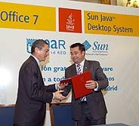
Ondersteuning : Sun Madrid
Sun dona 544 millones de euros en 'software' al Ayuntamiento de Madrid
MADRID.- Sun Microsystems ha donado al Ayuntamiento de Madrid 'software' por valor de 544 millones de euros y que será distribuido de forma gratuita a ciudadanos y empresas, en el marco de un acuerdo de colaboración firmado hoy entre el alcalde, Alberto Ruiz-Gallardón, y el presidente de la división española del grupo, Adolfo Hernández.
A través de este convenio, con una duración inicial de un año, el Ayuntamiento distribuirá gratuitamente tres millones de copias de la 'suite' de ofimática 'StarOffice versión 7.0' y del sistema operativo para PC basado en Linux y 'software' abierto 'Java Desktop'.
Ambos muy similares a otros sistemas operativos y programas ya existentes, lo que facilitará su uso por parte de la ciudadanía, con aplicaciones como tratamiento de textos, hoja de cálculo, presentaciones, correo electrónico y navegador 'web'.
Ruiz-Gallardón ha asegurado que este acuerdo representa "una de las mayores cesiones de 'software' realizadas en España", y ha explicado que los ciudadanos y empresarios podrán solicitar directamente el 'software' en cualquiera de los 21 centros de acceso público a Internet para ciudadanos o a través del portal municipal.
La siguiente fase del plan se dirigirá a todas las organizaciones sin ánimo de lucro, asociaciones y ONG inscritas en Madrid. Además, el alcalde de Madrid ha afirmado que esta donación es un "auténtico acto de pedagogía", y ha destacado el empeño de Sun Microsystem por potenciar la "dimensión local".
Por su parte, Adolfo Hernández consideró "un honor y un privilegio" participar en este tipo de programas, y subrayó que para Sun Microsystems la sociedad de la información "es sólo el primer paso para la sociedad de la participación".
Para ello, destacó la importancia de "eliminar las barreras tecnológicas, económicas y de facilidad de uso", y recordó que se trata de la primera donación de estas características a una gran capital europea. "Hemos escogido la ciudad perfecta en el año perfecto", explicó el directivo.

Slide 23
Besluit - OpenOffice
Produkt is al een tijdje zeer sterk, nu met versie 2.0 lijkt voor mij er technisch geen excuus meer ... !
Binnen de overheid (én de sociale economie) is OO het enige alternatief om Open Formaten te gebruiken (backups over vele jaren), om de 'digital gap' te overbruggen, om af te geraken van licentiebeheer en verplichte upgrades
De overschakeling van MS Office naar OO is voor de gebruiker geen grote 'schok', technisch én qua lay-out
Voor de Macro's bestaan er nu ook oplossingen
Voor de Access bestanden is er goede OSS software voorhanden

Slide 24
Besluit – Concrete migratie
Gemotiveerd IT-personeel
Goede voorbereiding
Vooroordelen overwinnen van gebruikers én management
Herleid de risico's tot quasi nul
Test uitvoerig
Biedt ondersteuning aan de gebruikers ná de implementatie

Slide 25


Vragen ???
jan.verlinden@schoten.be
tel. 32 3 680 09 37

